Slide 1
ВЛИЯНИЕ ПОТЕШЕК НА РАЗВИТИЕ РЕБЕНКА
Автор : Кот Лада Николаевна
Воспитатель ГБОУ № 2655

Slide 2
Существует давняя традиция — сопровождать все действия по уходу за малышом песенками, потешками, поговорками, присказками.
Устное народное творчество таит в себе неисчерпаемые возможности для пробуждения познавательной активности, самостоятельности, яркой индивидуальности малыша, для развития речевых навыков.

Slide 3
Ритмически построенная мелодия песенки, ритмически организованные звуки речи создают условия для восприятия даже самым маленьким ребенком настроения взрослого, рождают чувство безопасности и комфорта. Тем более что и сами действия, которые осуществляет человек, ухаживая за ребенком, — все эти покачивания, поглаживания очень нужны ребенку.

Slide 4
ПОТЕ́ШКИ
— короткие стишки (реже песенки), предназначенные для развлечения детей младенческого возраста и сопровождающиеся элементарными игровыми движениями:
во время проговаривания
или пропевания потешки,
их содержание разыгрывалось с помощью пальцев, рук, мимики,
при этом сами дети
вовлекались в игру.

Slide 5
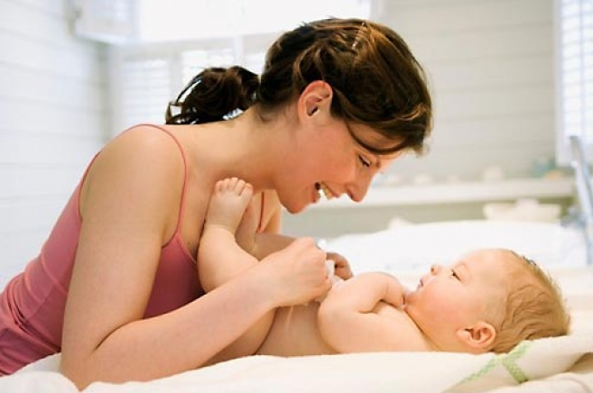
Назначение потешки
— позабавить, развеселить ребенка, вызвать хорошее эмоциональное состояние.

Slide 6
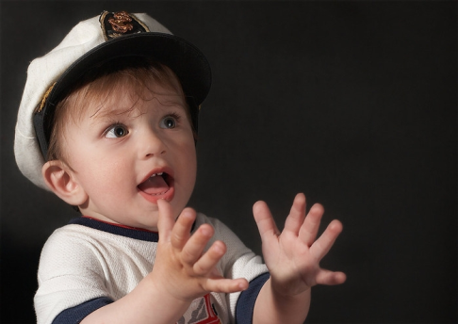
Наиболее популярные сюжеты потешки
"Ладушки" (в такт стихам хлопают детскими ладошками, при заключительных словах ручки разводят и кладут на голову: "Полетели, на головку сели!");
"Идет коза рогатая" (жесты взрослого изображают встречу с козой).

Slide 7
В потешках отразился многовековой опыт народной педагогики.
Упоминаемые в потешках предметы обычно связаны с непосредственным окружением ребенка, событиями его повседневной жизни: прогулкой, кормлением, умыванием.
В отличие от других жанров детского фольклора, потешки практически не изменяются со временем.

Slide 8
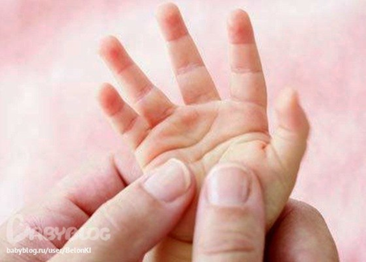
Между текстами, записанными у различных народов, оказывается такое сходство, что нередко они напоминают переводы с одного языка на другой.
Так, известная потешка
«Сорока, ворона кашу варила»
известна почти у всех европейских народов.

Slide 9
Потешки всегда забавны и лаконичны. Они отлично развивают речевой слух ребенка: умение слушать, различать звуки, близкие по звучанию, ритмичность и плавность речи, ее интонацию и выразительность, улавливать повышение и понижение голоса.

Slide 10
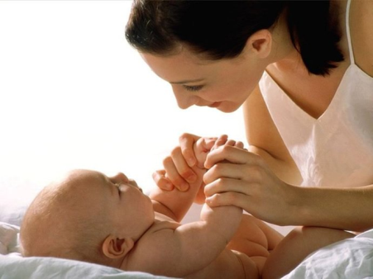
Детям потешки доставляют огромную радость, поэтому родители могут начинать их использовать с самого раннего возраста. Веками потешки помогали родителям в самых разных моментах воспитания ребенка. Если ребенок упрямится и не хочет что-то делать, потешка очень выручает в таких случаях.

Slide 11
Потешки помогают
малышу настроиться на нужный лад и сделать в игровой форме то, что необходимо.
Потешка может ободрить, утешить и развеселить ребенка практически в любой ситуации.

Slide 12
ПОТЕШКИ ОТ СЛЕЗ
Ой, Никитушка-Никита,
Испугался Айболита!
Айболит его послушал,
Ой, да ой! Покой нарушил!
Ну что ты шумишь?
Успокойся малыш.

Slide 13
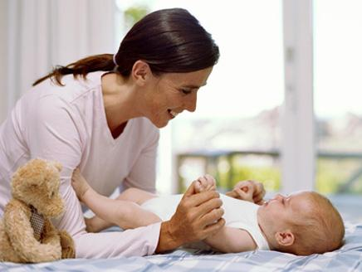
От того как проснется малыш, зависит настроение, с которым он проведет целый день. Поэтому почаще улыбайтесь и не забудьте сделать ему потягушечки!

Slide 14
Вот проснулись,
Потянулись,
С боку на бок
Повернулись!
Потягушечки!
Потягушечки!
Где игрушечки,
Погремушечки?
Ты, игрушка, погреми,
Нашу детку подними!

Slide 15
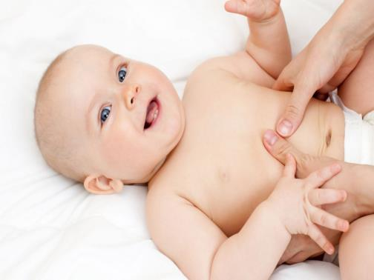
Дети всех возрастов, а иногда и не только дети, просто обожают щипаться. Потешки-щипалки разрядят любу ситуацию.

Slide 16
Рельсы, рельсы. Шпалы, шпалы. Ехал поезд запоздалый.
Из последнего вагона Вдруг посыпалось пшено.
Пришли куры, поклевали. Пришли гуси, пощипали.
Пришла лисичка, Хвостиком помахала.
Прошёл слон, Прошла слониха, Прошёл маленький слонёнок. Пришёл директор магазина, Всё разгладил, всё расчистил.
Поставил стол, Стул, Печатную машинку.
Стал печатать: Жене и дочке, Дзинь-точка. Шлю вам чулочки,
Дзинь-точка.
Прочитал, Помял, разгладил, Прочитал, Помял, разгладил,
Сложил, Отправил.

Slide 17
Перед тем как убаюкать малыша и спеть колыбельную, возьмите за правило рассказывать малышу потешку перед сном. Ведь ребенку так будет приятно слышать каждый раз от мамы знакомые строки.

Slide 18
Баю-баю, бай,
Ты собачка, не лай!
Ты, корова, не мычи!
Ты, петух, не кричи!
А наш мальчик будет спать,
Станет глазки закрывать.

Slide 19
ПРИЧЕСЫВАЕМСЯ С ПОТЕШКОЙ
Чешу, чешу, волосоньки,
Расчесываю косоньки.
Расти, коса, до пояса,
Не вырони ни волоса.
Расти, косонька, до пят -
Все волосоньки в ряд.
Расти, коса, не путайся -
Маму, дочка, слушайся.

Slide 20
ОДЕВАЕМСЯ С ПОТЕШКОЙ
Одеваем ревушку - Шапку на головушку,
Валенки на ножки, А теперь калошки.
Ты постой, не реви, А шубейку натени!
Рукавички-невелички Прилетели словно птички,
На правую ручку скок - На левую ручку скок.
Мы гулять пойдем, Мы собачку найдем!

Slide 21
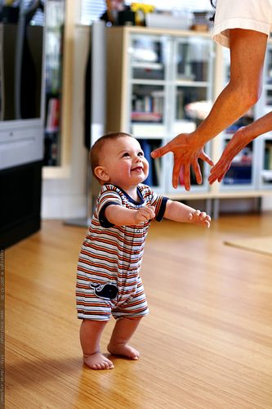
УЧИМСЯ ХОДИТЬ С ПОТЕШКОЙ
Встань, малыш, ещё разок
Сделай маленький шажок.
Топ-топ!
Ходит мальчик наш с трудом,
Первый раз обходит дом.
Топ-топ!

Slide 22
КУШАЕМ С ПОТЕШКОЙ
У котенка в чашке
Было много кашки.
Две тетери прилетели,
Две тетери кашку съели.
И кричат они котенку:
- Ротозей ты, ротозей!
Если дали тебе кашку,
Нужно съесть её скорей!

Slide 23
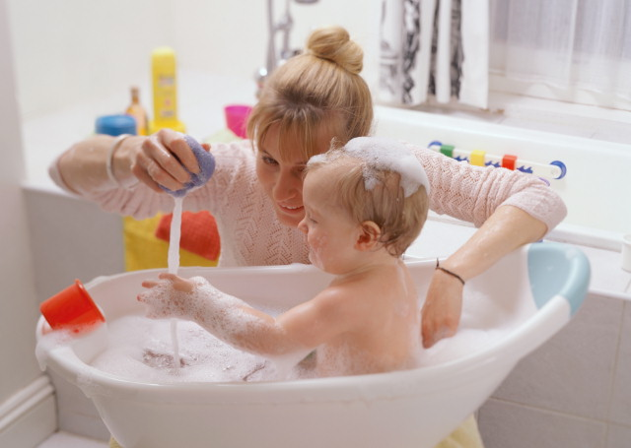
КУПАЕМСЯ С ПОТЕШКОЙ
Ой, ой, ой, ой!
Кто тут голенький такой,
Кто тут голенький
И веселенький?
Кто купаться пришел,
Кто водичку нашел?
Эх, водичка хороша,
Хороша водичка!
Искупай-ка малыша,
Чтоб сияло личико!

Slide 24
УЧИМ ЧАСТИ ТЕЛА
Ножки бегали, скакали
Маше спать не давали.
Зубки наши кушали, Ушки маму слушали.
Прыг, прыг, скок, скок Улыбается роток.
Ручками похлопаем, Мамочку обнимем.
Ножками потопаем Всю усталость снимем.

Slide 25
Одна дана нам голова, А глаза два и уха два,
И два виска, и две щеки, И две ноги, и две руки.
Зато один и нос и рот. А будь у нас наоборот,
Одна нога, одна рука, Зато два рта, два языка, -
Мы только бы и знали, Что ели да болтали!

Slide 26
ПОДСТРИГАЕМ НОГОТКИ
Пальчик, пальчик!
Где ты был?
Милый мальчик,
Где бродил?
Покажи-ка ноготок!
Подстрижем его: цок-цок!
Стриг да стриг, цок да цок!
Аккуратный ноготок!

Slide 27
Через потешки малыши учатся основным возрастным навыкам, чувству ритма и рифмы, счету, алфавиту, узнают части своего тела и расширяют активный словарный запас. А еще потешки в доступной форме, обыгрывая житейские ситуации, знакомят ребенка с окружающим миром, помогают осознать в нем себя и понять свои эмоции.
С ростом и развитием малыша потешки помогают: умыть, накормить, искупать, сделать зарядку, да и просто развеселить вашего малыша.

